Slide 1
LEVEL DESIGN
COURS 09 : Ennemis
Présenté par : Frédéric Émel Carpentier

Slide 2
LES ENNEMIS

Slide 3
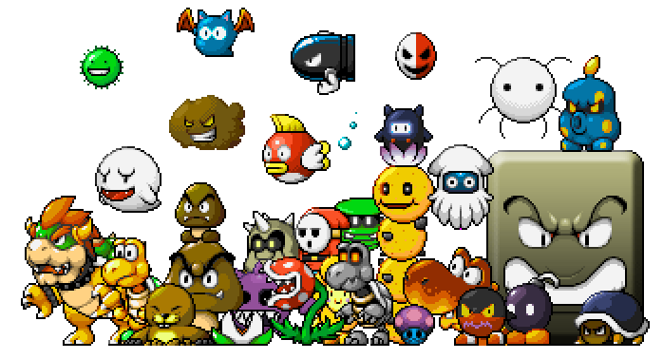
Les ennemis
Les jeux vidéo sont peuplés d’une panoplie d’êtres qui veulent vous tuer:
Aliens
Androïdes
Pirates
Parasites
Mercenaires
Hommes champignons
Etc…

Slide 4
Conception des ennemis : règles de base
Pour concevoir zombies et ninja pirates, vous devez suivre LA règle d’or :
LA FORME SUIT LA FONCTION!
NOTE: Je vous vois déjà créer vos ennemis sans penser à comment ce dernier va attaquer ou bouger…
Déterminez d’abord la fonction de l’ennemi :
Taille
Comportement,
Vitesse,
Déplacement,
Attaques,
Agression,
Santé…

Slide 5
LA FORME SUIT LA FONCTION!
Tous ces attributs, ajouté au thème de votre niveau, vont permettre de déterminer :
qui sont vos ennemis,
de quoi ils auront l’air,
comment inter-agiront-ils ensemble dans le jeu.

Slide 6
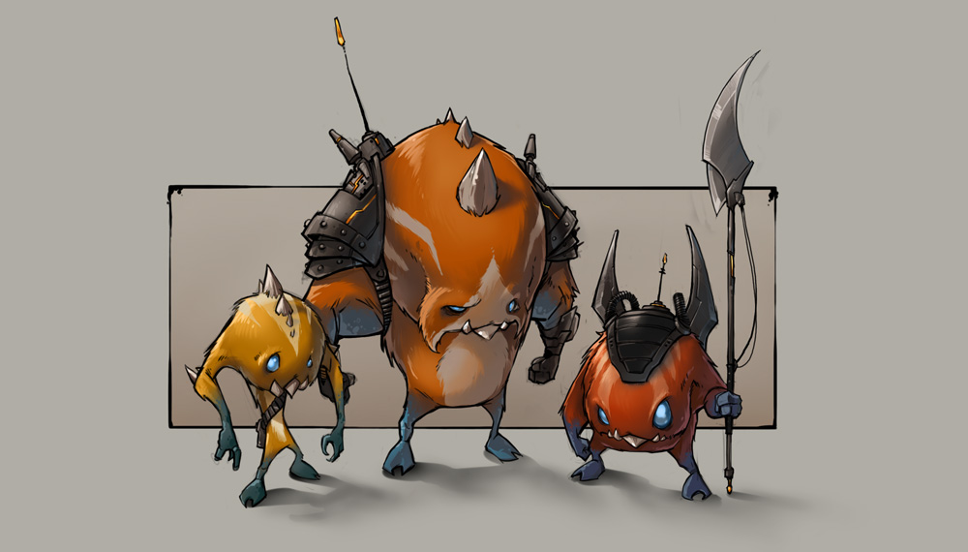

Slide 7
La taille
Les différentes tailles d’ennemis :
Le petit ennemi :
Ne devrait pas être plus haut que la taille du personnage du joueur.
L’ennemi moyen :
Est plus ou moins, aussi grand que le personnage du joueur.
Le gros ennemi :
A au minimum une tête de plus haut que le personnage du joueur.
L’ennemi géant :
Il devrait faire le double de la hauteur du personnage du joueur.
Le GIGANTESQUE ennemi :
Est si grand qu’on ne peut le voir complètement qu’à distance

Slide 8
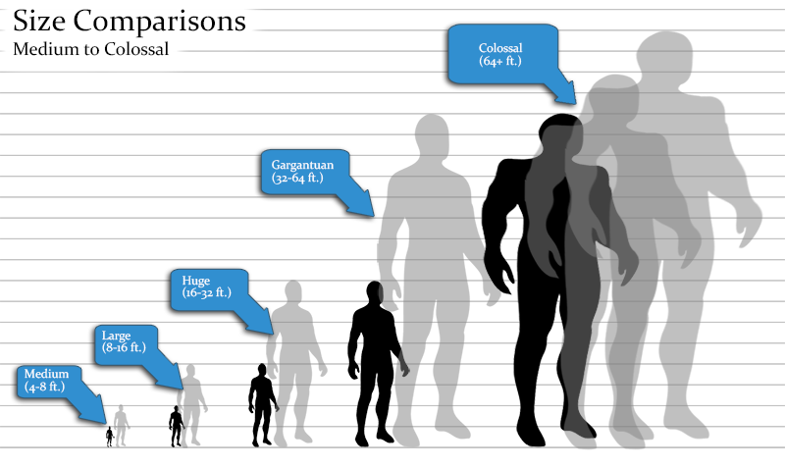

Slide 9
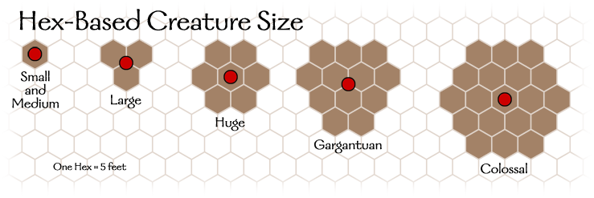

Slide 10
La taille d’un ennemi détermine également comment le joueur devra le combattre :
Un petit ennemi ne peut être combattu qu’en s’accroupissant ou avec une attaque basse (style radiale).
Un ennemi géant dont la tête est vulnérable ne pourrait être atteint qu’avec une attaque en saut.
Allez-y avec votre gros bon sens…

Slide 11
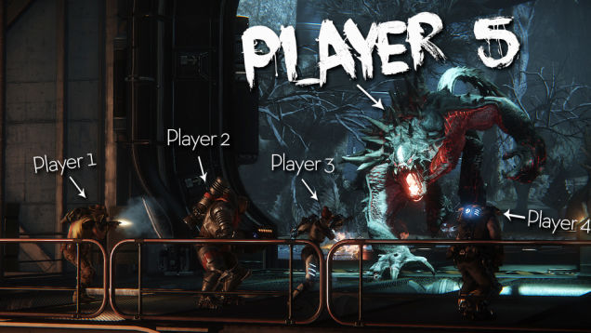

Slide 12
La taille influence également:
la santé
Les ennemis plus grands on l’habitude d’avoir plus de points de vie (plus difficile à tuer) que les petits.
la réation de l’ennemi lorsqu’il est atteint par une attaque.
Attaquer un petit ennemi avec une attaque « knockback » le fera s’envoler, tandis que la même attaque contre un ennemi plus gros ne le fera même pas bouger…
les émotions du joueur.
Vaincre un ennemi géant = sentiment d’héroïsme.
Détruire un petit ennemi = sentiment d’ « overpower »

Slide 13
Les comportements de l’ennemi
Comment se déplace-t-il?
Que fait-il en combat?
Que fait-il lorsqu’il est blessé?
Répondez à ces questions et vous aurez la fondation d’un robuste ennemi.
Attention: ne répétez pas les mêmes comportements sur plusieurs ennemis, concevez les pour qu’ils se complètent.

Slide 14
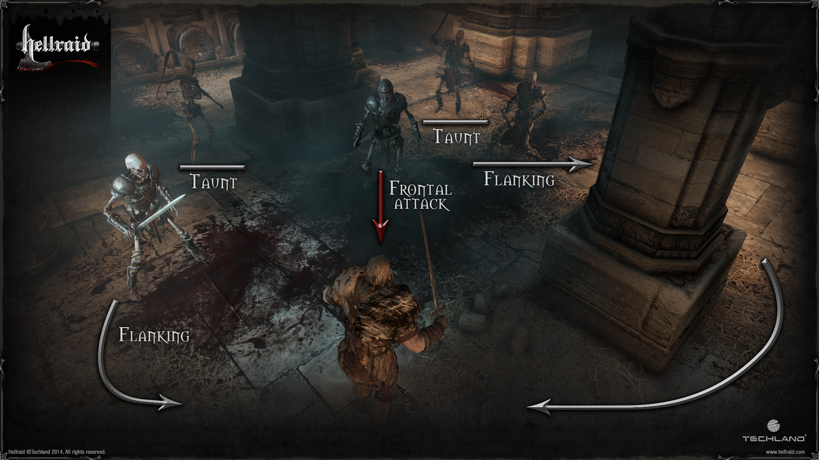

Slide 15
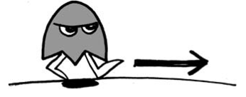
Archétypes de comportement
Patrouilleur
Se déplace d'avant en arrière ou de haut en bas de façon mécanique.
Le tracé de déplacement (« path ») peut être plus complexe, mais son mouvement est toujours prévisible.

Slide 16
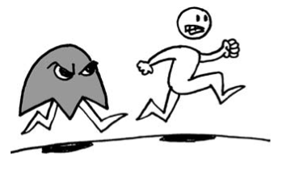
Chasseur
Poursuit le joueur s’il est à proximité (ou autre condition).
les patrouilleurs peuvent se transformer en chasseurs quand ils voient le joueur ou si le joueur les attaque.

Slide 17
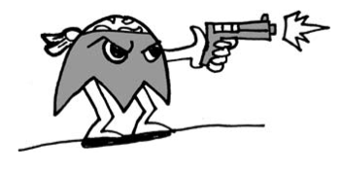
Tireur
Tire des projectiles.
Les patrouilleur-tireurs et les chasseurs vont attaquer le joueur lorsqu'ils sont repérés.
Garde une distance entre lui et le joueur plutôt que de les engager en combat au corps à corps

Slide 18
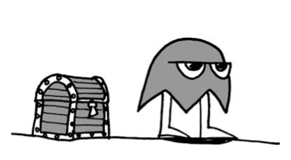
Garde
la priorité AI est de garder un objet ou un emplacement (comme une porte) plutôt que d’'activement poursuivre le joueur
Peut être facilement combiné avec la poursuite ou le tir si le joueur réussit à voler l'article ou arrive à passer devant la garde

Slide 19
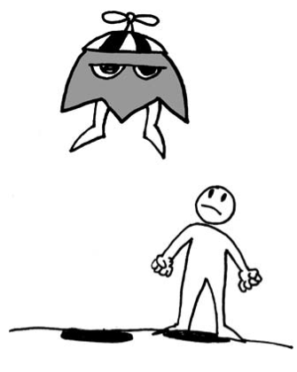
Ennemi volant
Est un ennemi qui... vole.
Le patrouilleur aérien, parce qu’il vol, ajoute une autre dimension (littéralement) au mouvement, il mérite donc sa propre classification.
Les ennemis volants peuvent fondre sur le joueur pour l’attaquer ou tirer des projectiles d'une distance sûre.

Slide 20
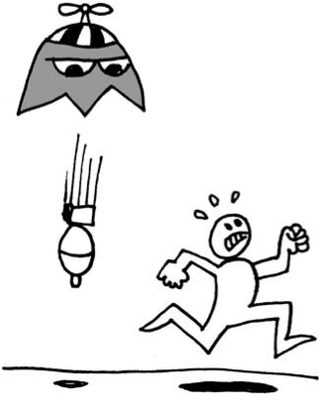
Bombardier
Est un ennemi volant qui attaque par le haut plutôt que par le côté.

Slide 21
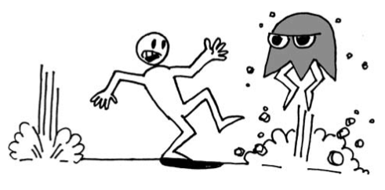
Fouisseur :
Est un ennemi dont l’état ​​d’invulnérabilité lui permet d'entrer dans une position avantageuse pour attaquer le joueur.
Le joueur doit attendre que l'ennemi sorte avant de pouvoir l’attaquer.

Slide 22
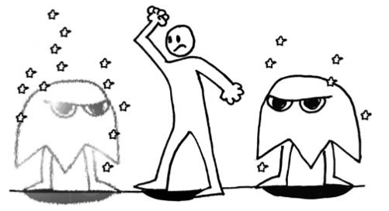
Téléporteur
Est un ennemi qui peut disparaître et réapparaître n’importe où dans la zone de jeu.
Le joueur doit attaquer rapidement avant que l'ennemi se téléporte hors de danger.
Donnez au joueur une façon de perturber la téléportation de l'ennemi, comme un étourdissement ou une autre attaque perturbatrice.

Slide 23
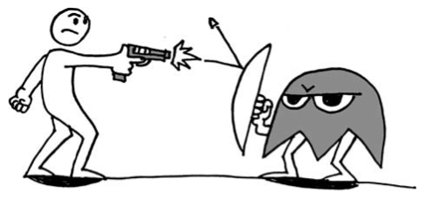
Bloqueur
Est un ennemi qui se défend contre l'attaque du joueur avec un bouclier ou un autre dispositif défensif.

Slide 24
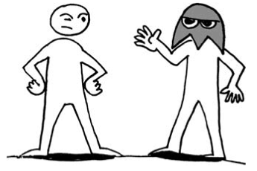
Sosie (doppelganger)
Ressemble au joueur, copie ses déplacements, attaques et utilise une AI qui imite les comportements propre du joueur.

Slide 25
Combiner les archétypes
Quelques combinaisons intéressantes qui fonctionnent bien ensemble
Un bloqueur avec un tireur placé derrière lui.
Pendant que le joueur tente d’affaiblir le bloqueur, le tireur peut tenter un coup critique contre le joueur.
Un gros chasseur et un groupe de petits ennemis volants.
Pendant que le joueur combat le gros ennemi, les petits attaquent. Toutefois, si le joueur laisse le gros ennemi seul et part après les petits, il se fera rapidement tabasser.

Slide 26
Un téléporteur et un chasseur.
Pendant que le joueur essaie d'attraper le téléporteur, il se rend vulnérable aux attaques du chaseur.
Un gardien et un bombardier.
Alors que le joueur est lié au garde, les bombardiers attaquent par le haut.

Slide 27
Vitesse et déplacement
Selon la vitesse et le déplacement, un ennemi peut être:
plus dangereux
plus durement cibler/viser
plus effrayant
Utilisez différentes vitesses (immobile, lent, moyen, vite et rapide) pour vos ennemis.

Slide 28
La vitesse, la taille et la force d'un ennemi sont inversement proportionnels
Petit ennemi = rapide, mais pas très fort
Gros ennemi = fort, mais pas vite
Moyen ennemi = peut être fort ou rapide
Un ennemi lent fonctionnera mieux avec plusieurs autres de ses semblables.
Ex. : Un zombie n'est pas très menaçant, mais une douzaine de morts-vivants lents peut rendre le héros sans peur un peu nerveux.

Slide 29
À vitesse moyenne, le déplacement d’ennemi ainsi que ses attaques devraient correspondre à la vitesse du joueur.
Parfois peut être un peu plus prévisible
Utile dans la plupart des situations
Ennemi plus facile à poursuivre
Permet au joueur de se retraiter plus facilement
Permet de faire volte face contre l’ennemi pour combattre ou se défendre

Slide 30
Les ennemis rapides se précipitent en avant pour frapper rapidement et reculer ou ils se déplacent rapidement autour et sautent en faisant des attaques multiples.
Un ennemi rapide s’utilise très bien dans des jeux d'action et d'horreur.
Plus petit sont les ennemis, plus rapide ils sont.
Un ennemi est incroyablement rapide demande de l’équilibrage
Limiter leurs attaques et déplacements
Aidez le joueur à voir les mouvements rapides à l’aide d’une animation d'avertissement (S&F)
Cela permettra au joueur d'esquiver, bloquer ou frapper avant que l'ennemi achève son mouvement rapide.

Slide 31
Les comportements de déplacement
Travaillez avec le programmeur pour créer une AI de déplacement (path AI).
Déterminer les besoins de vos ennemis afin de définir comment ceux-ci vont se déplacer.

Slide 32
Quelques questions qui devraient être abordées lors de la création d’AI comportemental et de déplacement :
Comment mobile sont vos ennemis?
Ont-ils plus d'une vitesse de déplacement?
Peuvent-ils se briser dans une course?
Peuvent-ils sauter par dessus des obstacles ou ouvrir des portes?
Quel est le niveau d’agressivité de votre ennemi? Tueur rapide et furtif ou berserker sadique?
Les ennemis peuvent aussi être prudent ou lâche, avoir peur de se blesser ou de mourir.
Donner à un ennemi un instinct de conservation le rend plus crédible

Slide 33
Quel est le niveau de défense de votre ennemi?
Va-t-il s'accroupir ou se cacher derrière les objets?
Utilise-t-il le tir à couvert ou le tir exposé?
Agit-il discrètement quand il repère un joueur?
Essaie-t-il d'attaquer par derrière et se faufiler derrière un joueur?
A-t-il des éléments défensifs comme un bouclier ou un système de défense?

Slide 34
Est-il polyvalent?
Peut-il ramasser et utiliser des armes ou des « pack médic »?
Peut-il conduire des véhicules ou tenir des emplacements stratégiques?
Peut-ils prendre en charge les fonctions des autres ennemis s'ils sont tués?

Slide 35
Les méchants se déplacent le long d'un réseau préétabli de chemins ou errent dans les limites d'une zone invisible (ou sphère).
La plupart des IA utilisent un système de navigation par « waypoint » pour se déplacer.
Une grille ou des chemins sont aménagés par le concepteur en déterminant les endroits où l'IA se déplace.
Certaine zones basées sur la géométrie du monde peuvent être désignées comme "go" ou "no-go" pour les déplacements ou pour atteindre un comportement spécifique d’IA.
Ceci permet au concepteur de chorégraphier des évènements (scripted event) avec des ennemis. Comme se faire écraser dans un mur ou voir surgir des Aliens de trappes d’aérations.

Slide 36
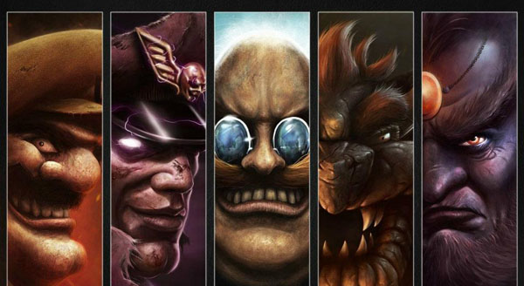
Bring on the bad guys!

Slide 37
Bring on the bad guys
L’introduction d’ennemis est un moyen efficace de véhiculer au joueur qu’il a rencontré quelque chose de nouveau, d’excitant et de dangereux :
Freeze de caméra ou zoom in sur la créature, permet au joueur de jeter un regard sur ce qui lui tombe dessus.
Présenter le nom de l’ennemi a l’écran, les joueurs aiment mettre un nom sur un ennemi.
Le « Quessécétait? » ou le « Quessécéçafait? »
Le moment où un ennemi passe devant une fenêtre directement avant que vous ne le rencontriez
Accroît le suspense jusqu’à ce qu’il apparaisse au joueur

Slide 38
« Spawner » un ennemi est tout aussi important que de le faire disparaitre. Pensez au moyen que vous pouvez utiliser
Lorsqu’ils sont toujours en vie :
Se sauvent?
Se cachent?
Disparaissent dans un « pouf! » magique?
et lorsqu’ils sont morts :
Disparaissent?
S’enfoncent dans le sol?
Reste sur place?

Slide 39
Et pourquoi est-ce si important?
LES ENNEMIS DEVRAIENT ÊTRE COMBATTUS ET NON ÉVITÉS

Slide 40
Les ennemis devraient être combattus et non évités
En tant que designer, vous devez tout faire pour que le joueur DÉSIRE combattre l’ennemi. Votre travail est de faire en sorte que le joueur se rende compte qu'il y a beaucoup d'avantages à risquer sa vie et à se battre
Ils ont le butin.
Or
Boulon
points d'expérience
points de santé
Peu importe tant qu'ils en ont et que c’est ce que vous voulez.
Ils bloquent le chemin.
Beaucoup plus facile à réaliser dans un jeu 2-D.
Bloquer le joueur artificiellement pour forcer un combat, comme une arène de combat ...

Slide 41
Ils ont la clé.
Nécessaire pour passer à travers la porte qui mène à la salle, section ou niveau suivants.
Pour prendre leur pouvoir.
Fatigué de se faire tirer dessus? Vaincre cet ennemi et prendre son arme, un meilleur fusil!
Ils se moquent de vous.
Les provocations sont un excellent moyen de motiver les joueurs à entrer en combats.
Il vous font sentir comme un dur à cuire (aka c'est amusant de se battre).
Rien ne gardera plus un joueur au combat qu’un système de combat solide.

Slide 42
Attaques
N'oubliez pas de laisser la chance à vos ennemis d'être des durs à cuire eux aussi!
Les attaques de mêlée:
Utilisent-ils les mains / griffes / tentacules / pieds?
Connaissent-ils les arts martiaux?
Peuvent-ils attraper le joueur?
Peuvent-ils créer des tremblements de terre?

Slide 43
Les attaques armées:
Utilisent-ils des armes?
À une main ou à deux mains?
Sont-ils des combattants barbares ou gentleman?
Peuvent-ils désarmer ou être désarmé par le joueur?
Leurs armes peuvent-elles être utilisées par le joueur?
Leurs armes peuvent-elles s'étirer, être projetées, ou revenir comme un boomerang?

Slide 44
Les attaques à distance:
Utilisent-ils des fusils / sorts / armes à distance?
Sont-ils précis?
Vont-ils tirer aveuglément ou attendre le moment parfait?
Ont-ils besoin de recharger?
Ont-ils des projectiles explosifs?
Peuvent-ils être désarmés?
Ont-ils une attaque de mêlée si ils sont engagés ou désarmés?

Slide 45
Dommages persistants:
Est-ce que l'attaque de votre ennemi possède un effet secondaire comme l'acide / le poison / le feu?
immédiat ou à retardement?
peut-il être guéri par le joueur ou se dissipe seul?
peut-il être contré par un équipement du joueur?

Slide 46
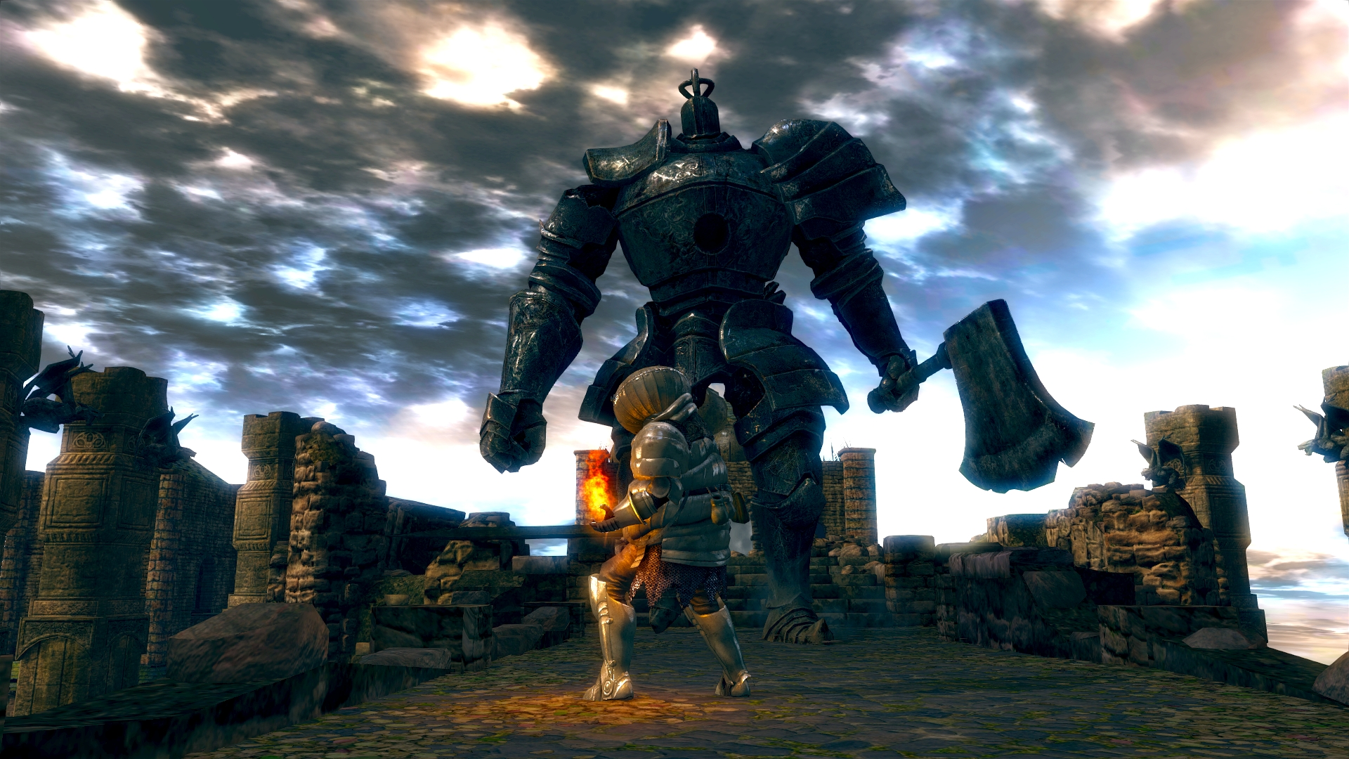
Il y a beaucoup de façons d'imposer des difficultés au joueur sans lui infliger de dommages directs. Pouvez-vous en nommez?

Slide 47
Autres actions en combat
Bloquer / parade:
l'ennemi peut bloquer ou parer l'attaque du joueur, ce qui provoque un décalage dans le flux de combat du joueur.
Briser les chaînes de combat
Réinitialiser les compteurs de combo
Causer le rebond ou le ricochet de l'arme du joueur.

Slide 48
Projection
plutôt que subir des dégâts, le joueur est frappé vers l'arrière lors de l'impact
Mettre de la distance entre l'ennemi et le joueur peut perturber une chaîne de combat ou tout autre action en cours
lancement de sort
utilisation d'un objet.
Il est particulièrement efficace lorsque le joueur est touché alors qu'il se tenait sur​une étroite plate-forme

Slide 49
Étourdir
le joueur est étourdi et sans défense.
Il peut être soit debout ou au sol.
Le joueur devrait perdre momentanément le contrôle de son personnage (sans rendre le moment interminable: frustrant)

Slide 50
Gel / Paralysie / capture
Agit comme un étourdissement, mais peut être rompu appuyant de façon répété sur un bouton ou en brassant la manette.
Les personnages sont souvent ensevelis avec une attaque de gel.
Le joueur peut prendre des dégâts ou non lors de cette attaque.
Assurez-vous que vous avez une animation intéressante lorsque le joueur reprend le contrôle.

Slide 51
Réparation / guérison
L'ennemi retrouve des points de vie.
À utiliser avec parcimonie, sinon peut créer un sentiment d’injustice chez le joueur.
Fonctionne mieux si l'ennemi a une animation de guérison ainsi qu'une barre de santé pour montrer la guérison complète (ou partielle).
Considérez de permettre au joueur d'attaquer l'ennemi pour perturber la guérison.

Slide 52
Buff
Fonctionne comme la guérison, mais l'ennemi gagne de la puissance pour charger une attaque.
Habituellement rencontré lors de la charge des attaques magiques.
Également dans les Shooters lorsque le méchant charge son arme pour déchaîner l'enfer sur le joueur.

Slide 53
Vol
L'ennemi vole de l'argent ou de l'équipement au joueu
Provoque une modification de la dynamique de gameplay de «combattre l'ennemi» à «tuer ce bâtard qui vient de voler ma cotte de mailles!"
Assurez-vous que le joueur a une chance équitable de récupérer ce qui a été volé.
Ne jamais rien voler que joueur a acheté ou gagné dans le cadre de la progression: voler quelque chose de facilement remplaçable.

Slide 54
Drain
L'ennemi draine les ressources chargées du joueur.
Super-puissance d'un compteur
Mana
Puissance de bouclier
Carburant
Etc.

Slide 55
Comportements inattendus
Avoir d’autres actions en réserve que les attaques typiques ajoute un peu de variété à la rencontre.
Créé l'illusion que l'ennemi apprend à réagir et à se défendre contre le joueur.
Le joueur devra ajuster ses plans de bataille à mesure plutôt que de tomber dans la même vieille routine.

Slide 56
Vulnérabilités ou résistances?
Assurez-vous qu'elles sont claires pour le joueur et qu'elles suivent la logique.
Laissez le joueur faire les connexions logiques - ne jamais le laisser se demander pourquoi une attaque ne fonctionne pas.

Slide 57
Santé des ennemis
Même si un ennemi a des attaques féroces, des défenses agiles et des comportements cool, il doit encore y avoir un moyen de le tuer.
Déterminer la santé d'un ennemi se fait de la même manière que vous le feriez pour le personnage du joueur.
Équilibrez la santé de votre ennemi en relation avec l'attaque du joueur.
Combien de coups l’ennemi doit subir avant de mourir.
Pensez à toutes les différentes attaques de votre héros pour déterminer cette caractéristique.
Un gobelin peut être en mesure de résister à trois coups normaux, mais une épée sainte peut être en mesure de le tuer en un seul coup.

Slide 58
Tout le monde aime créer des ennemis :D
Trouver des vos propres ennemis!
Commencez avec votre thème.
Réfléchissez aux types d'ennemis en fonction de l'environnement de votre jeu.
Ou commencer par votre histoire.
Qui est l'ennemi principal de votre histoire?
Trouver un moyen de relier les ennemis entre eux.
Quelle est l’indication visuelle ou comportementale qui permettra de différencier votre ennemi des autres dans votre jeu? Ou d'autres jeux?
Groupes d'ennemis sur la base de formes, de couleurs, de caractéristiques physiques, d’armes ou d’uniformes.

Slide 59
Soyez économe
Réutiliser les modèles, les animations et textures autant que possible pour en obtenir plus pour votre argent de production.
Est-ce que l'ennemi appartient à votre monde?
On ne s'attendrait pas à trouver un death-mecha cybernétique dans un jeu de Super Mario; ce monde est trop fantaisiste pour ce type d’ennemis.
Inversement, un Goomba serait hors de propos dans un titre réaliste comme MoH.

Slide 60
Faites en sorte que votre ennemi ressemble à un ennemi.
Yeux rougeoyants
Cornes démoniaques
Crocs
Griffes
Pics
Ornementations de crânes
Capes en lambeaux
Masques et casques redoutables qui obscurcissent le visage.
Les stéréotypes sont des stéréotypes pour une raison: ils sont faciles à comprendre. Utiliser-les à votre avantage....

Slide 61
Ou encore : aller à l'encontre des attentes et du type.
Vous pouvez aller à l'encontre du "type" et juxtaposer le visuel anodin de votre ennemi avec son comportement bestial.
Lapin mignon qui se transforme en un tueur enragé
Troll grossier qui va éclater en larmes quand il est attaqué
Ajoutez de la personnalité pour rendre votre ennemi unique.

Slide 62
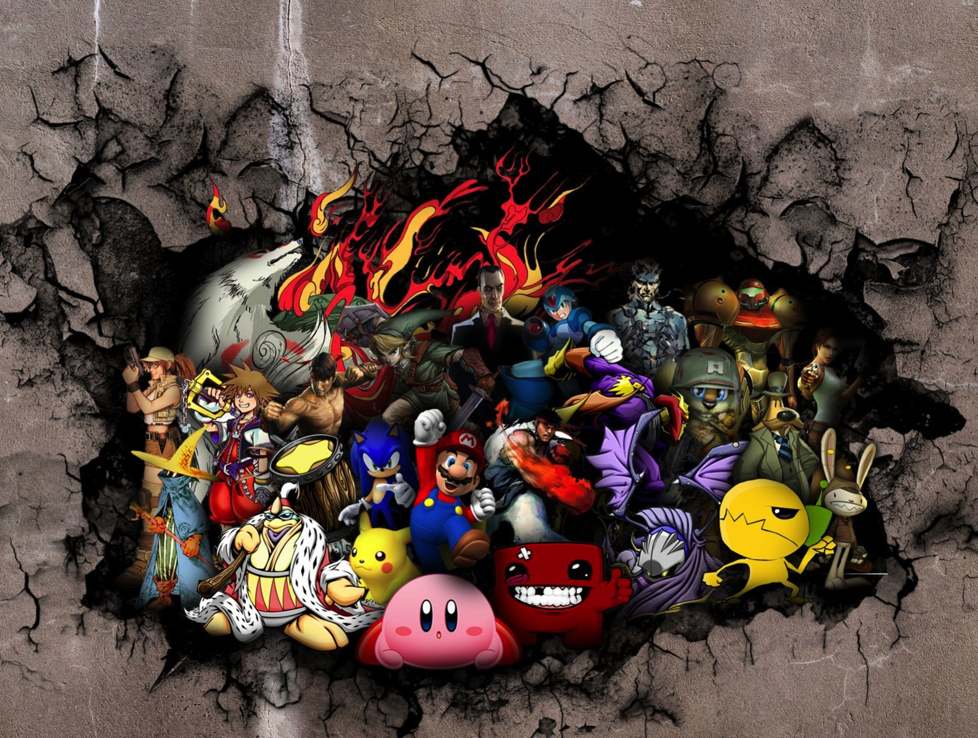
Exercice de pratique

Slide 63
Faire la description d’un ennemi:
Trouvez une image d’ennemi,
Trouvez lui un nom,
Indiquez son âge, sa race, son sexe.
Listez ses habiletés, ses forces et faiblesses.
En quelques lignes, définissez sa personnalité.
Présentez ses motivations.
Ajoutez quelques informations supplémentaires…

